Slide 1



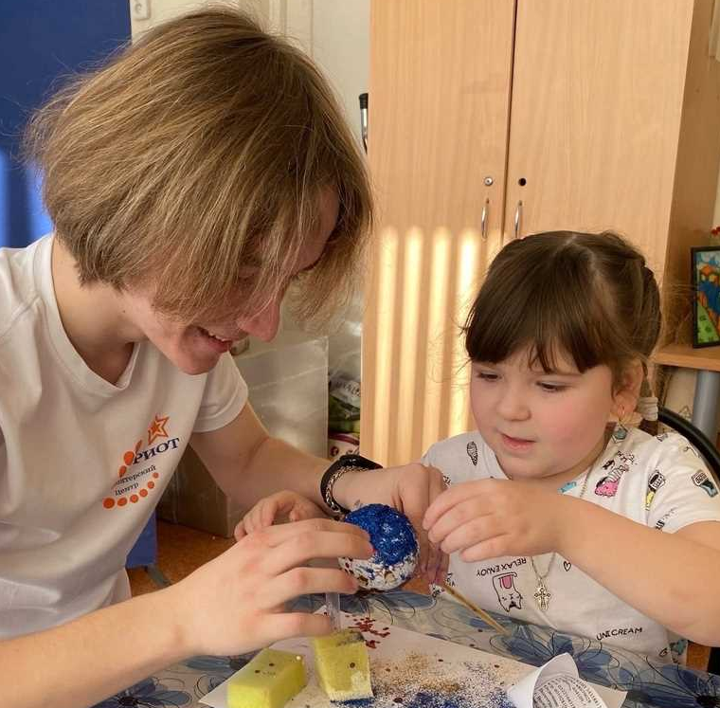
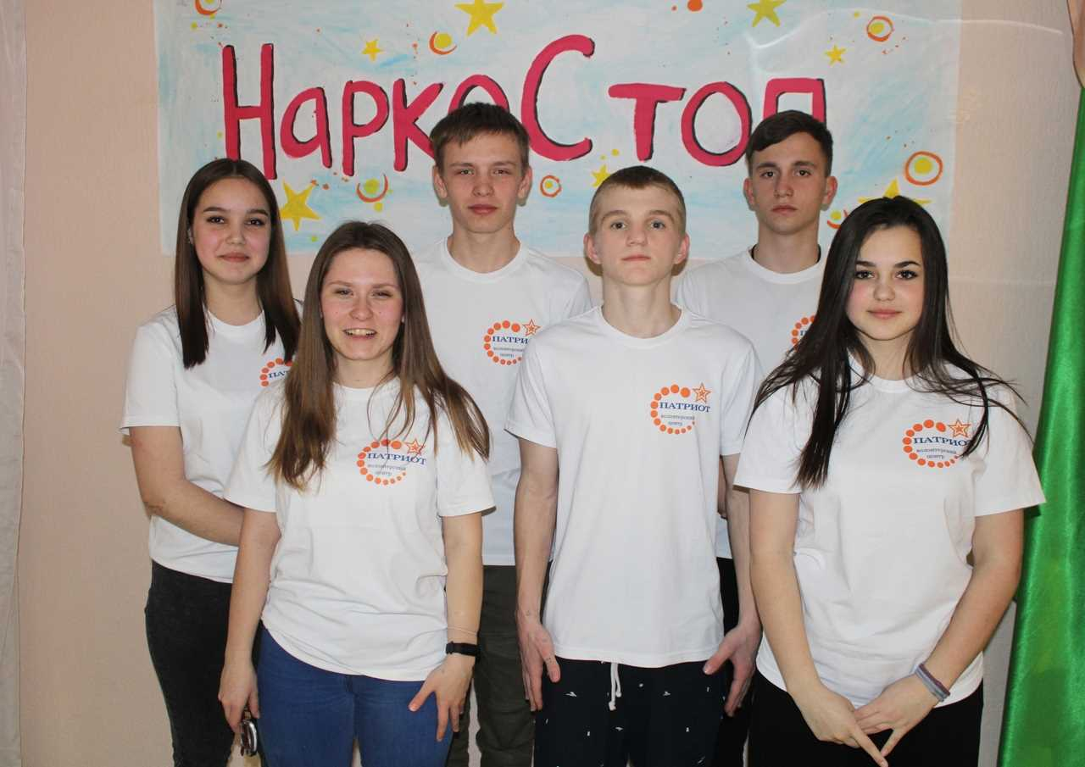


Региональный волонтерский центр «Патриот»
ГКСУ СО «Волжский ЦПД»

Slide 2
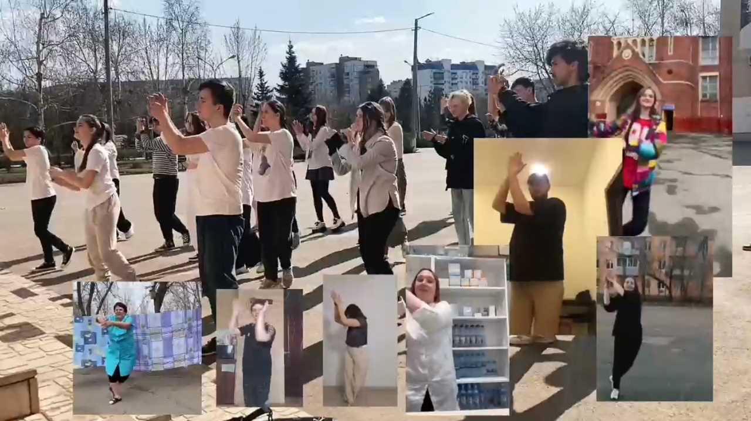
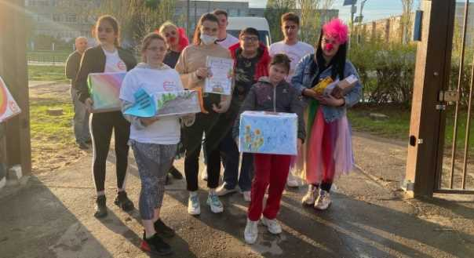
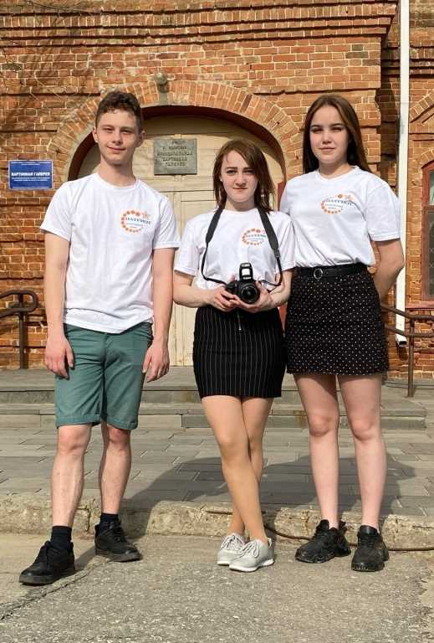
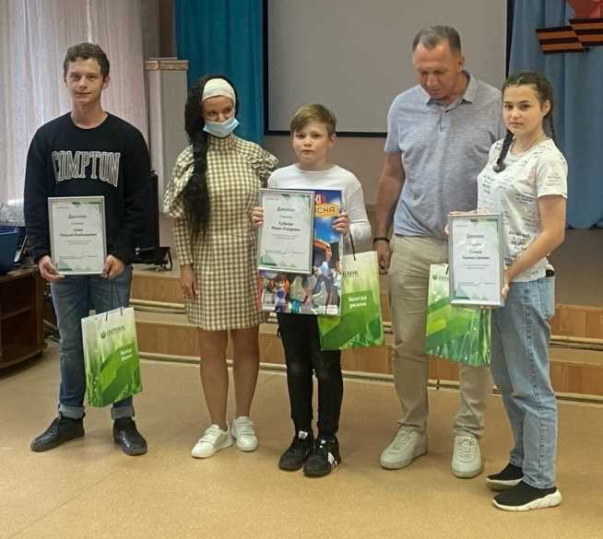
Главная цель:
вовлечение воспитанников и выпускников учреждений для детей-сирот и детей, оставшихся без попечения родителей в добровольческую деятельность и формирование потребности участия в добрых делах.

Slide 3
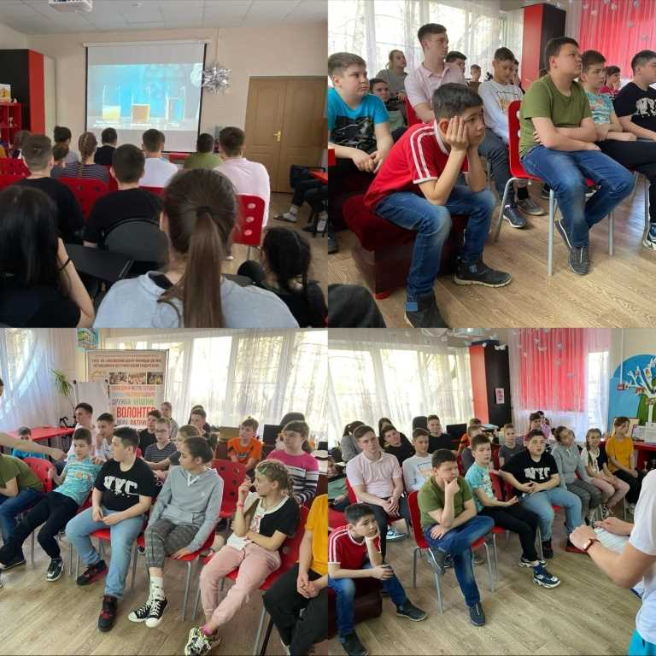
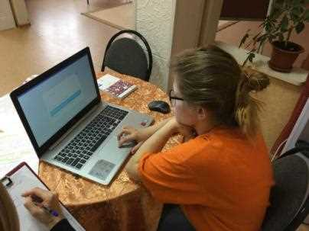
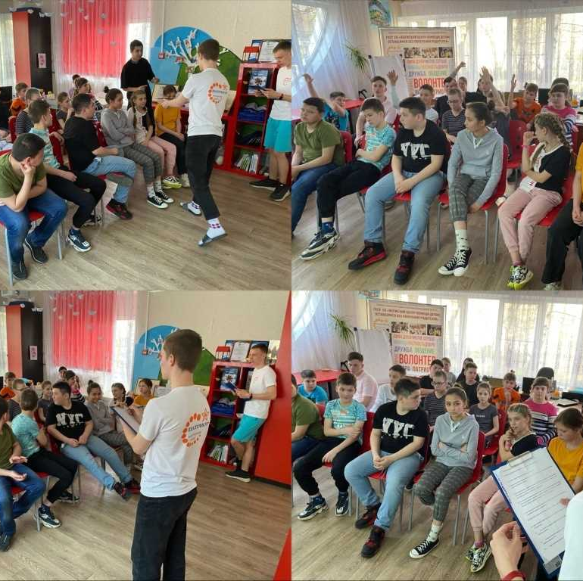
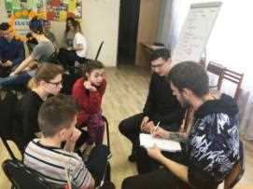
Подготовительный этап
«Положительный пример»
Подрастающее поколение наблюдает за деятельностью взрослых ребят, которые уже являются волонтерами и активно проводят и участвуют в мероприятиях.
Начинают интересоваться «Патриотом» и его жизнью.

Slide 4


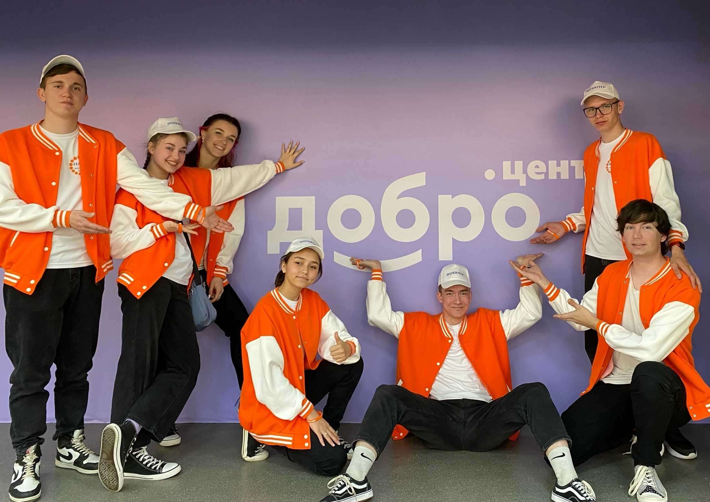
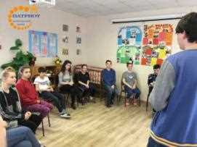
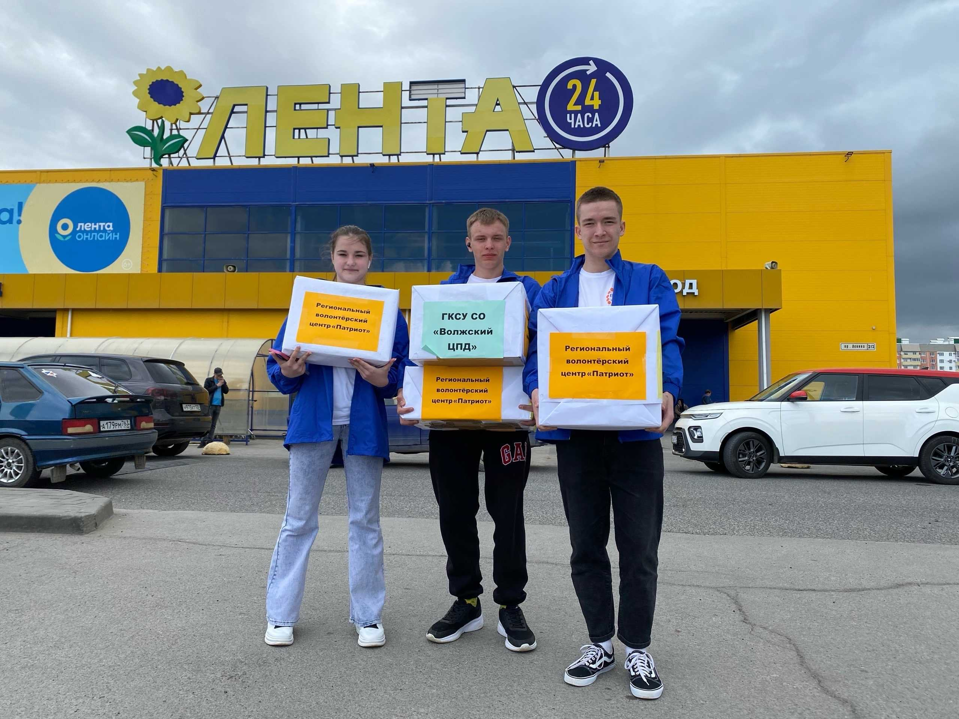
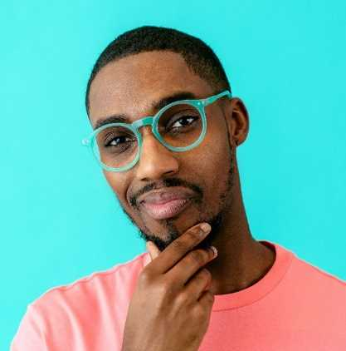
Ребята знакомятся с азами волонтерства, проходят обучающие тренинги в команде единомышленников и выступают на первых мероприятиях в роли помощников
«Подготовка»

Slide 5
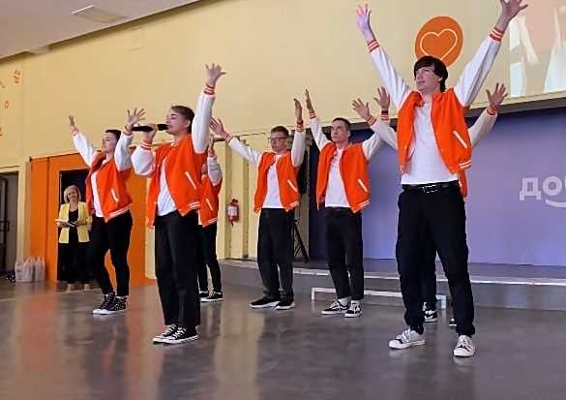
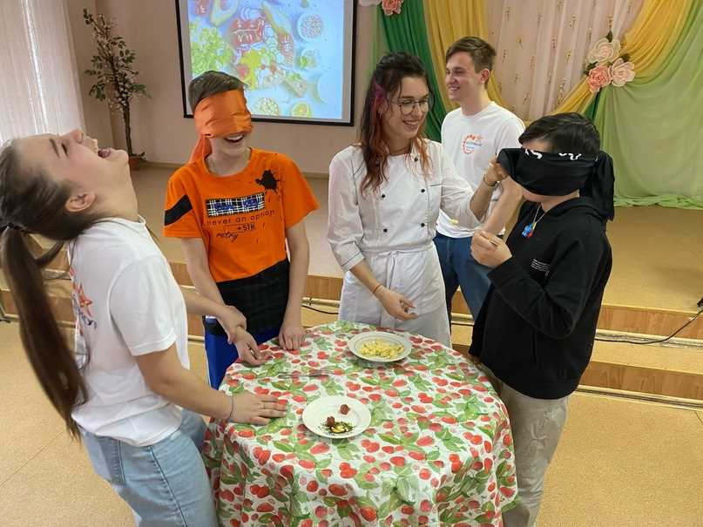
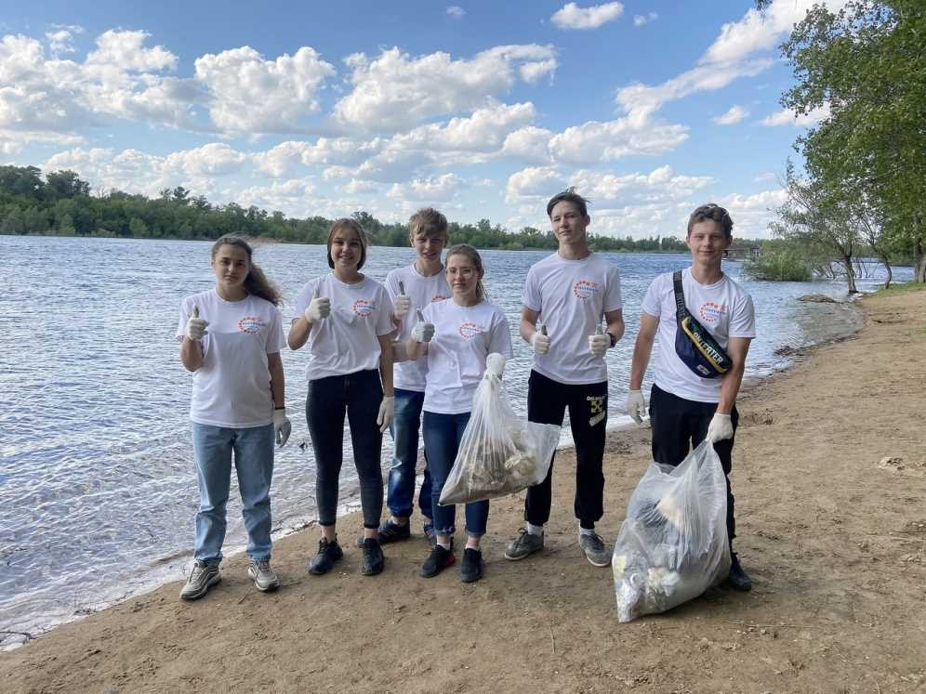
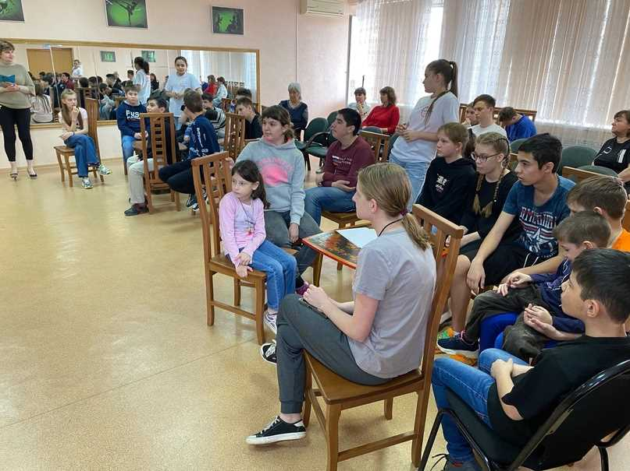

Заключительный этап
«Я САМ»
Ребята уже достаточно хорошо подняли свои компетенции, получили необходимые знания, умения, навыки и готовы самостоятельно проводить мероприятия.
На этом этапе, мы даем свободу добровольцам в их деятельности.

Slide 6
Наши направления деятельности
образовательное
спортивное
экологическое
медиа
социальное
патриотическое

Slide 7
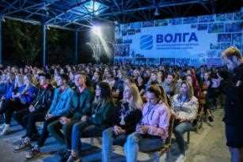

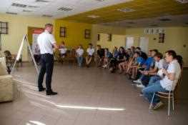
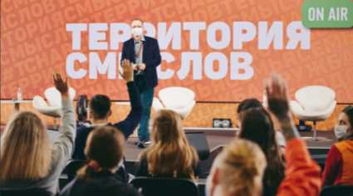


ОБРАЗОВАТЕЛЬНОЕ направление

Slide 8
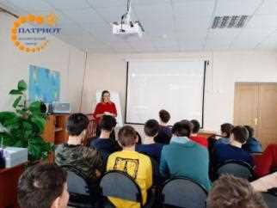
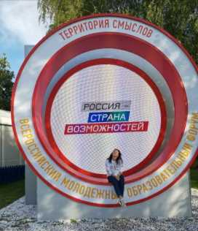
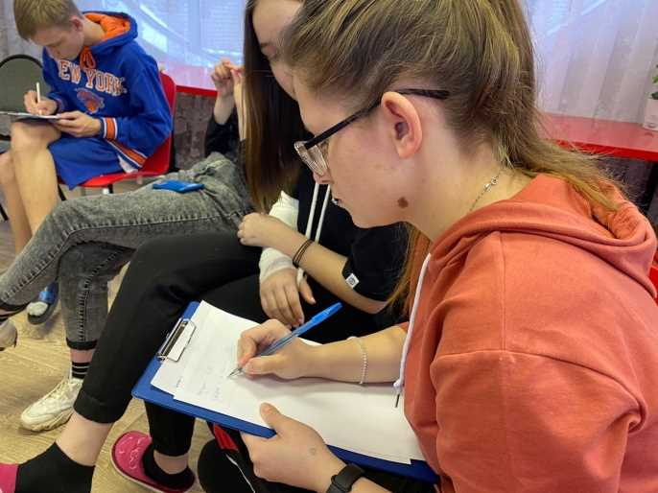


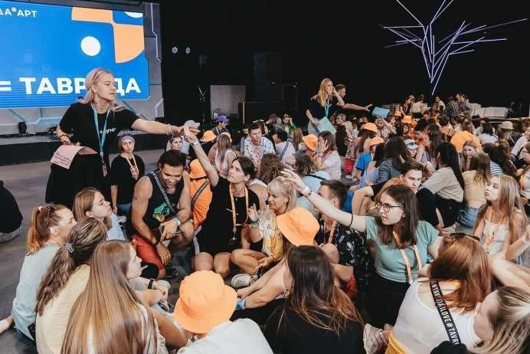
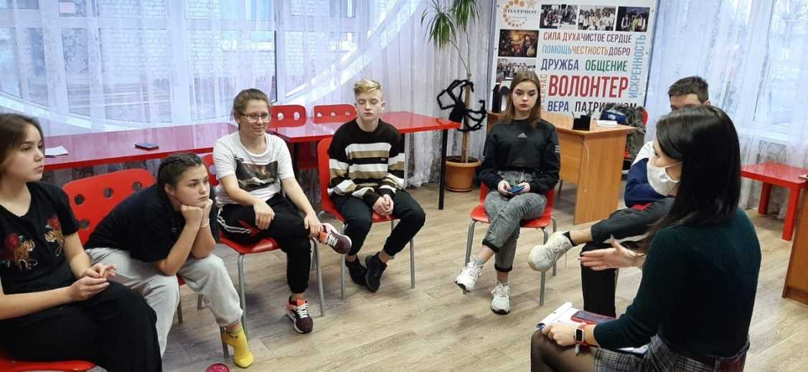

Slide 9
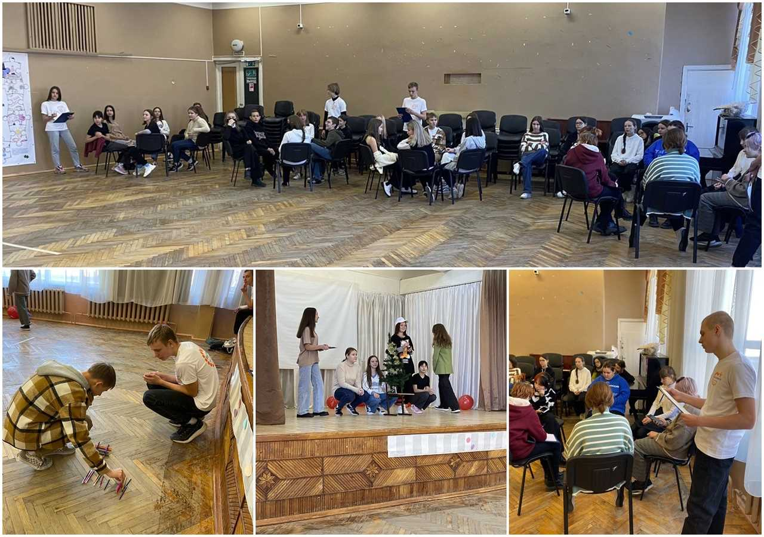


Slide 10
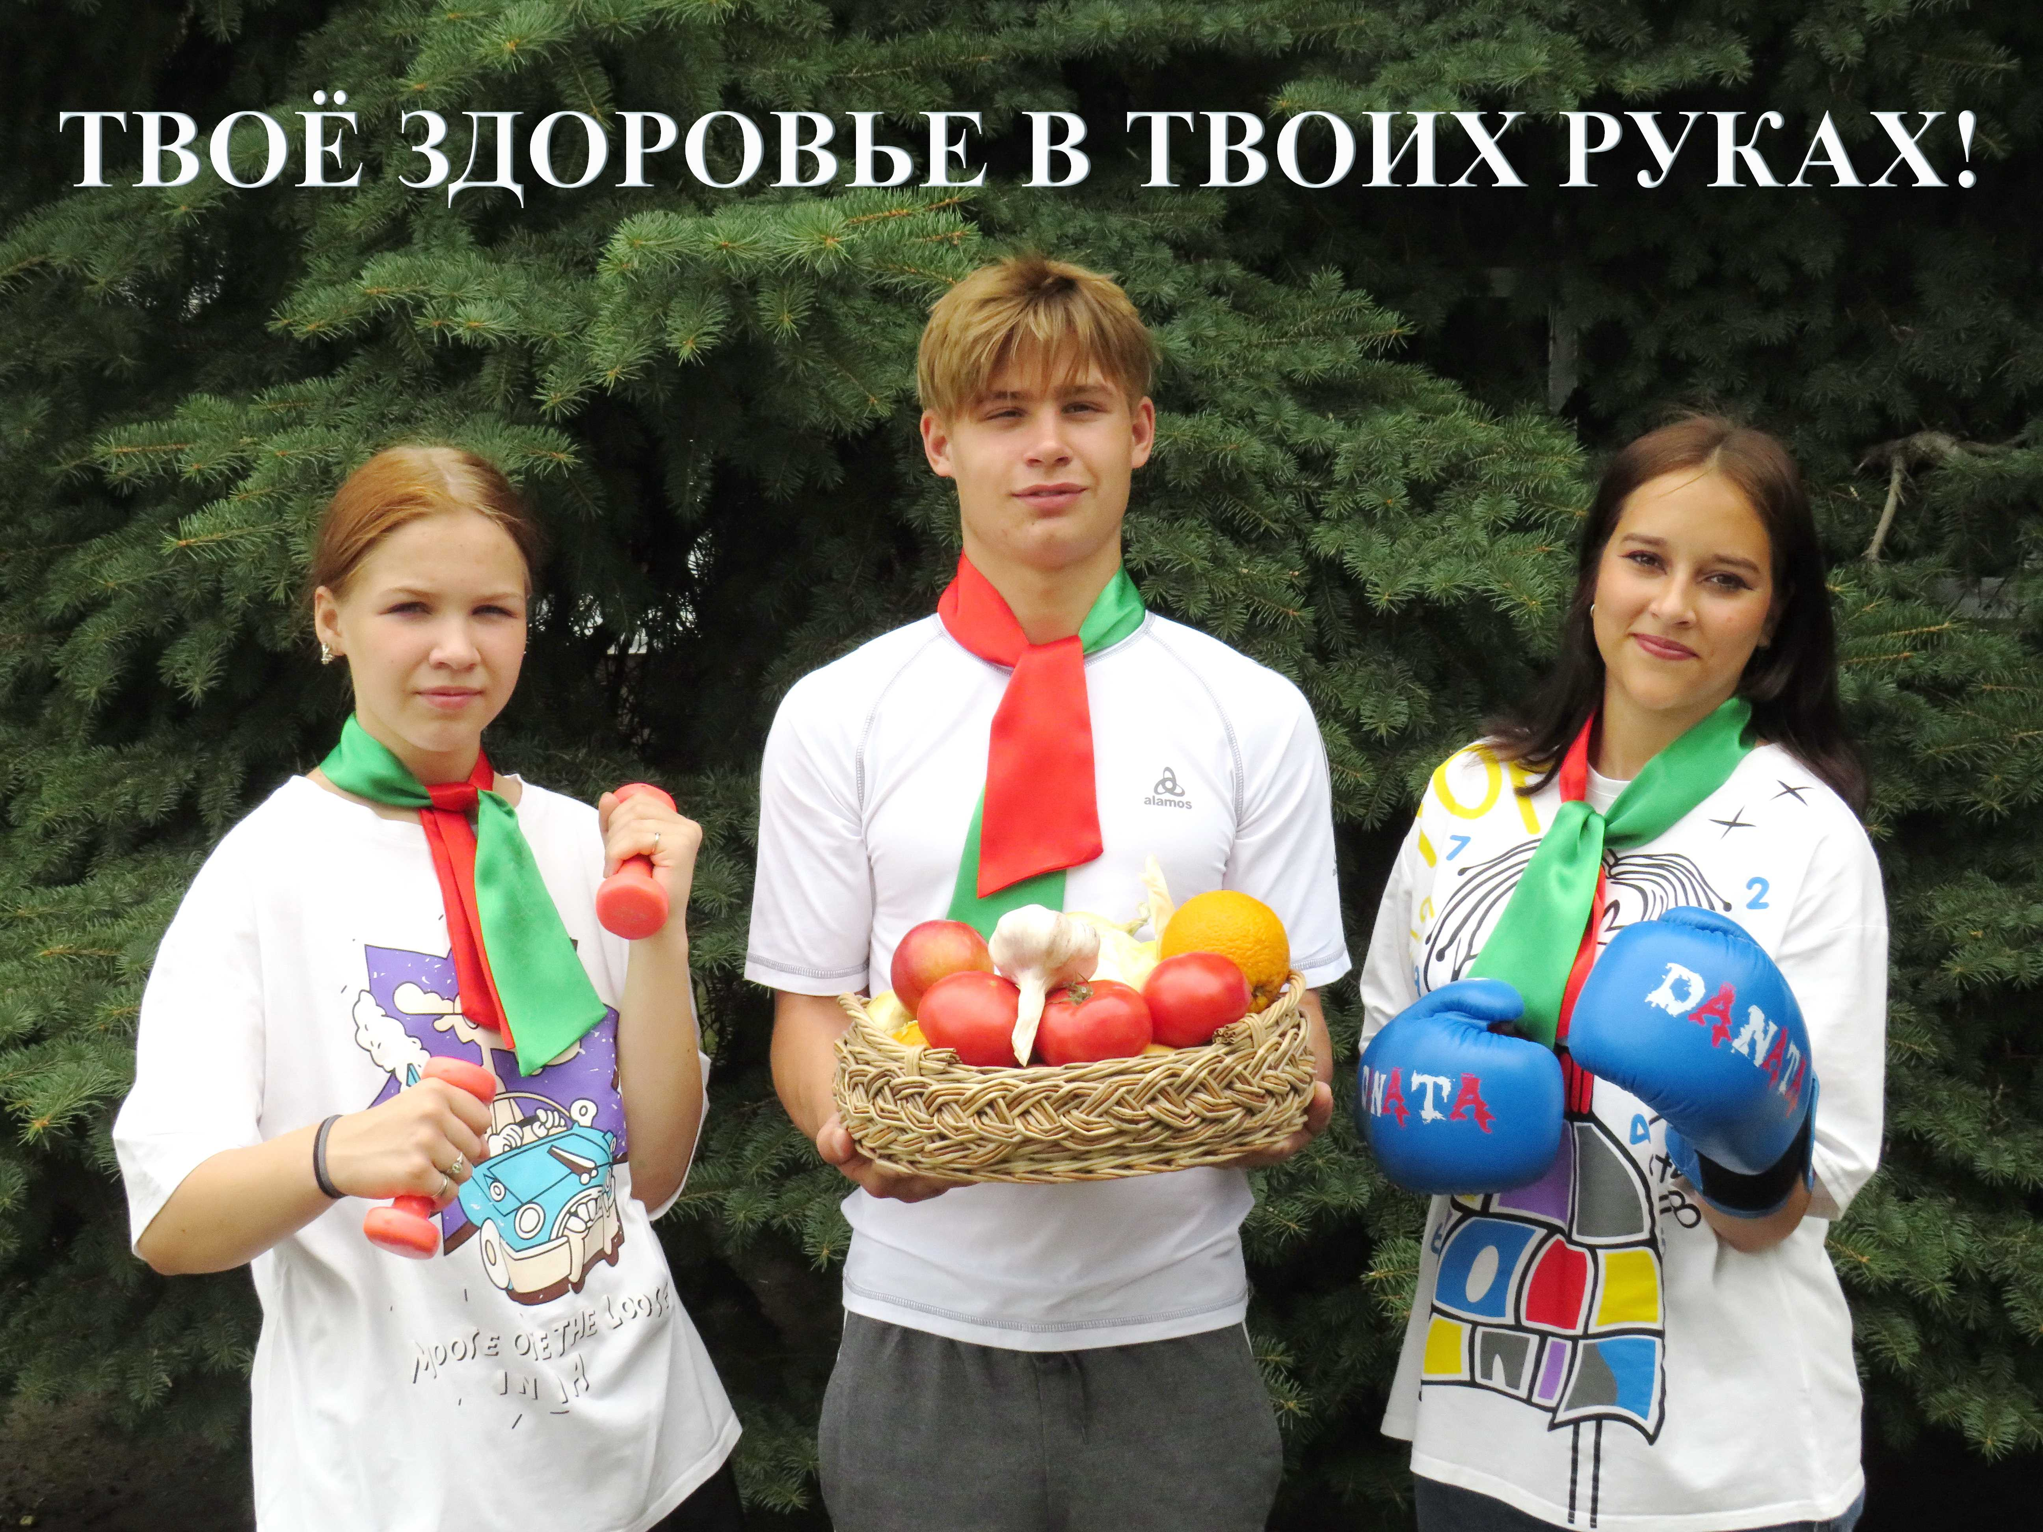






Slide 11
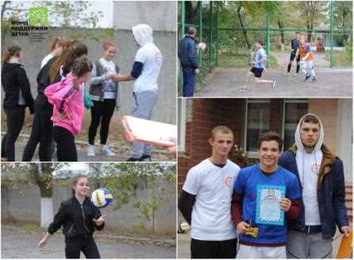
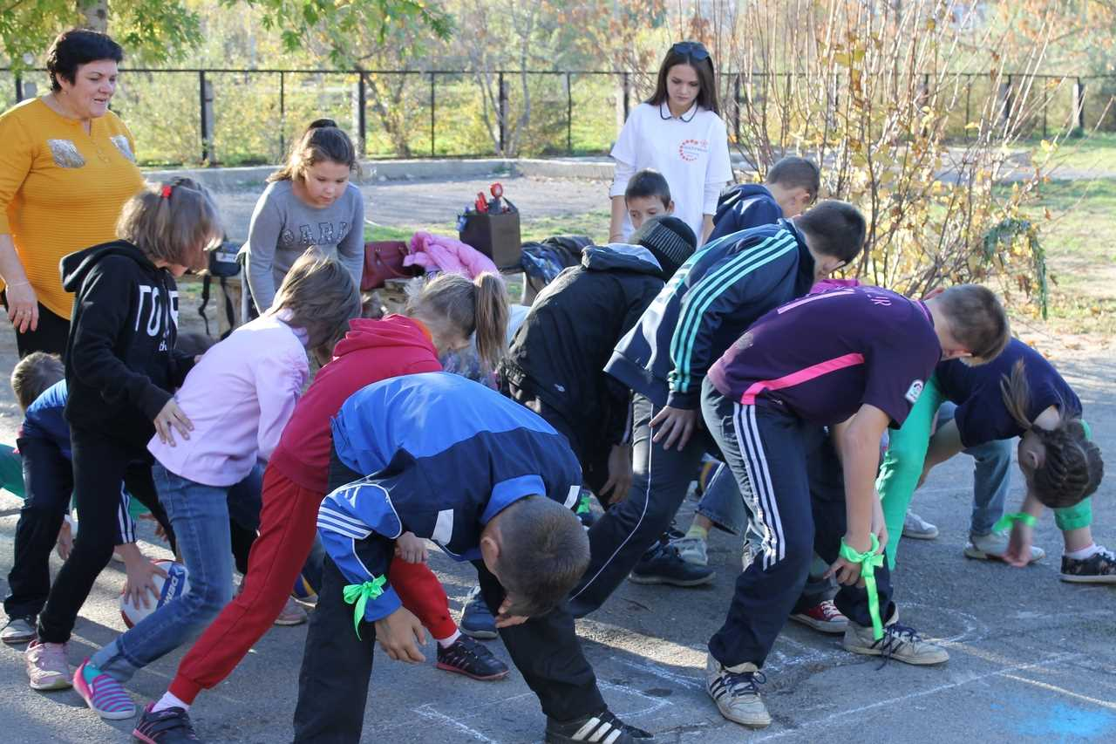
СПОРТИВНОЕ направление

Slide 12
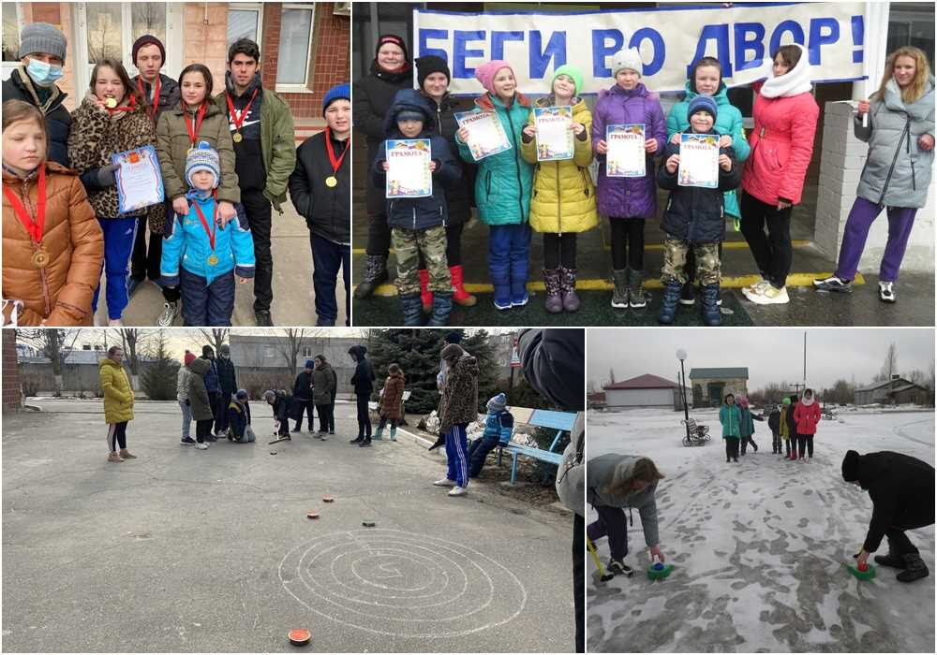
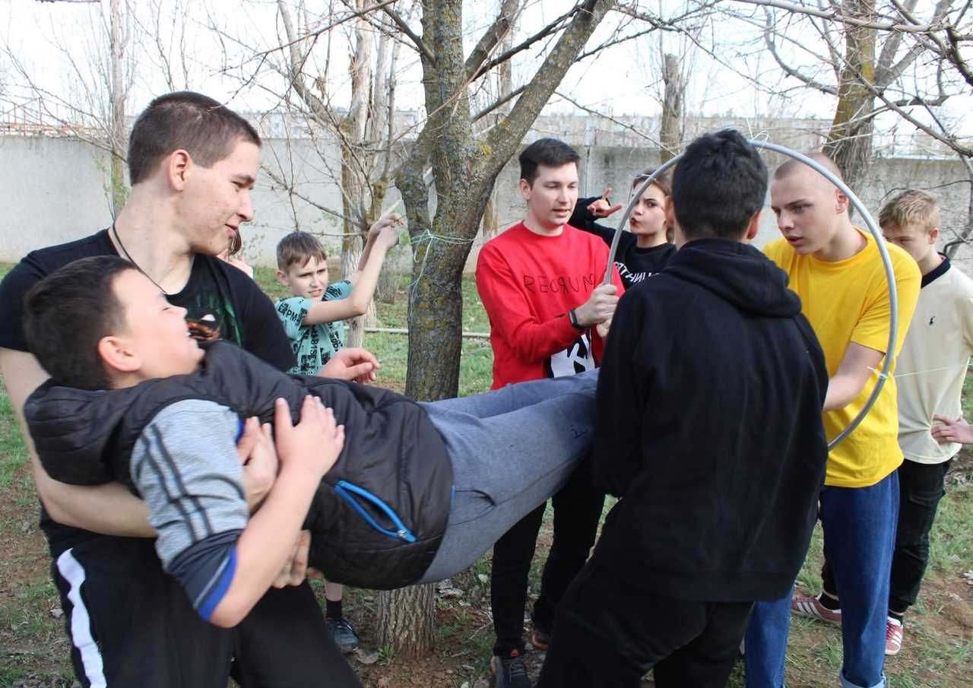

Slide 13
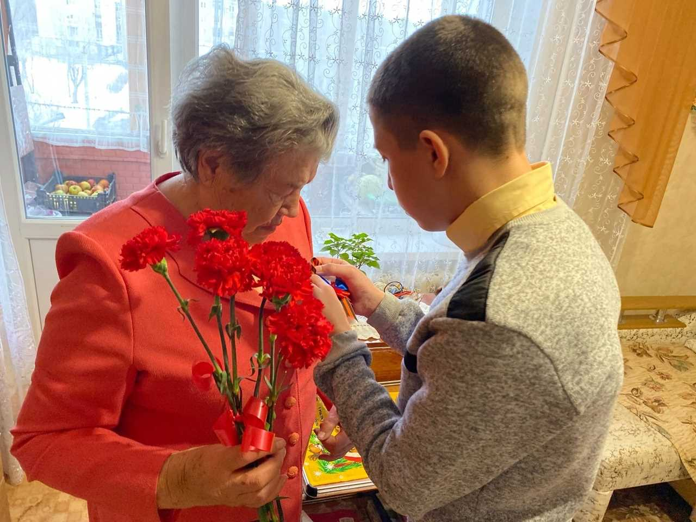
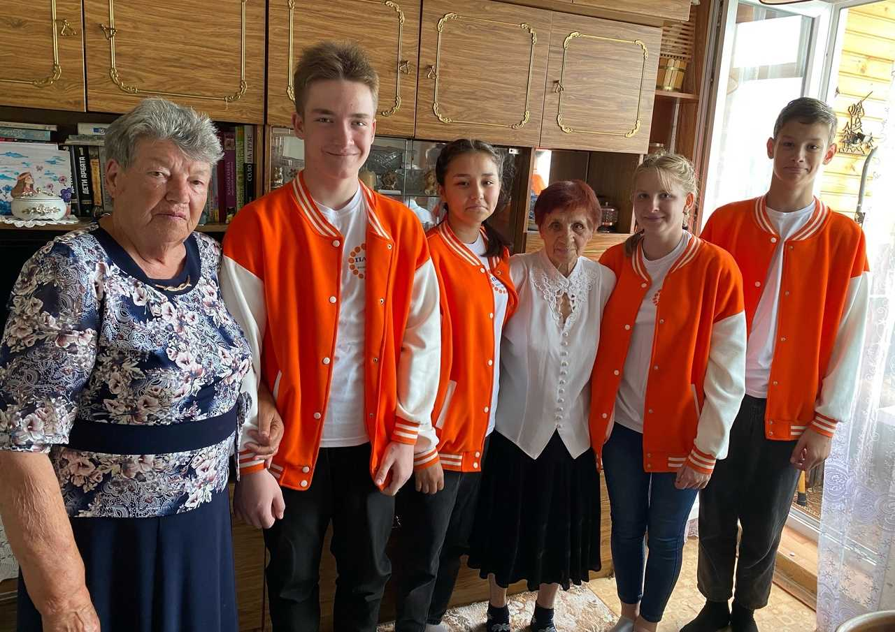

ПАТРИОТИЧЕСКОЕ
направление

Slide 14
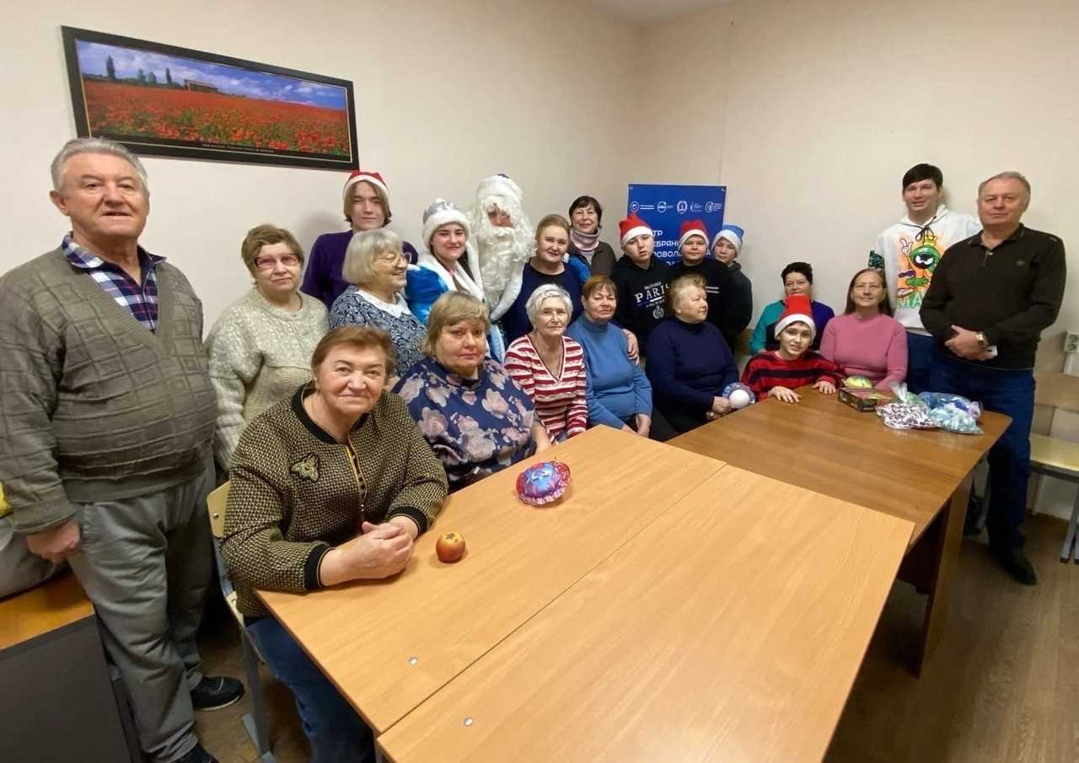
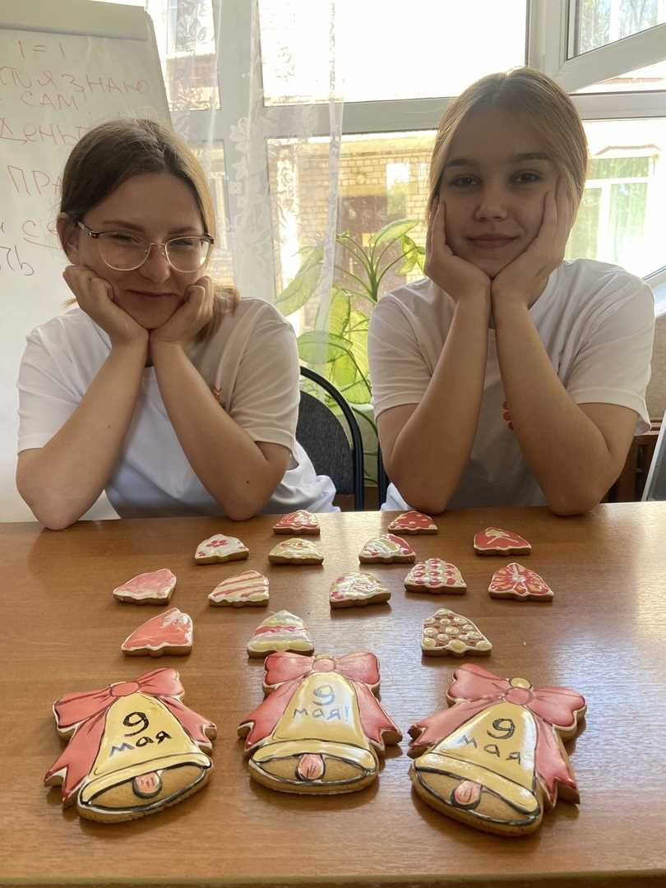
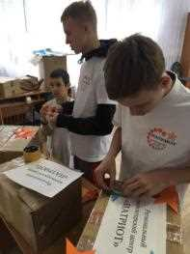
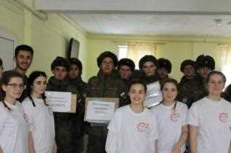
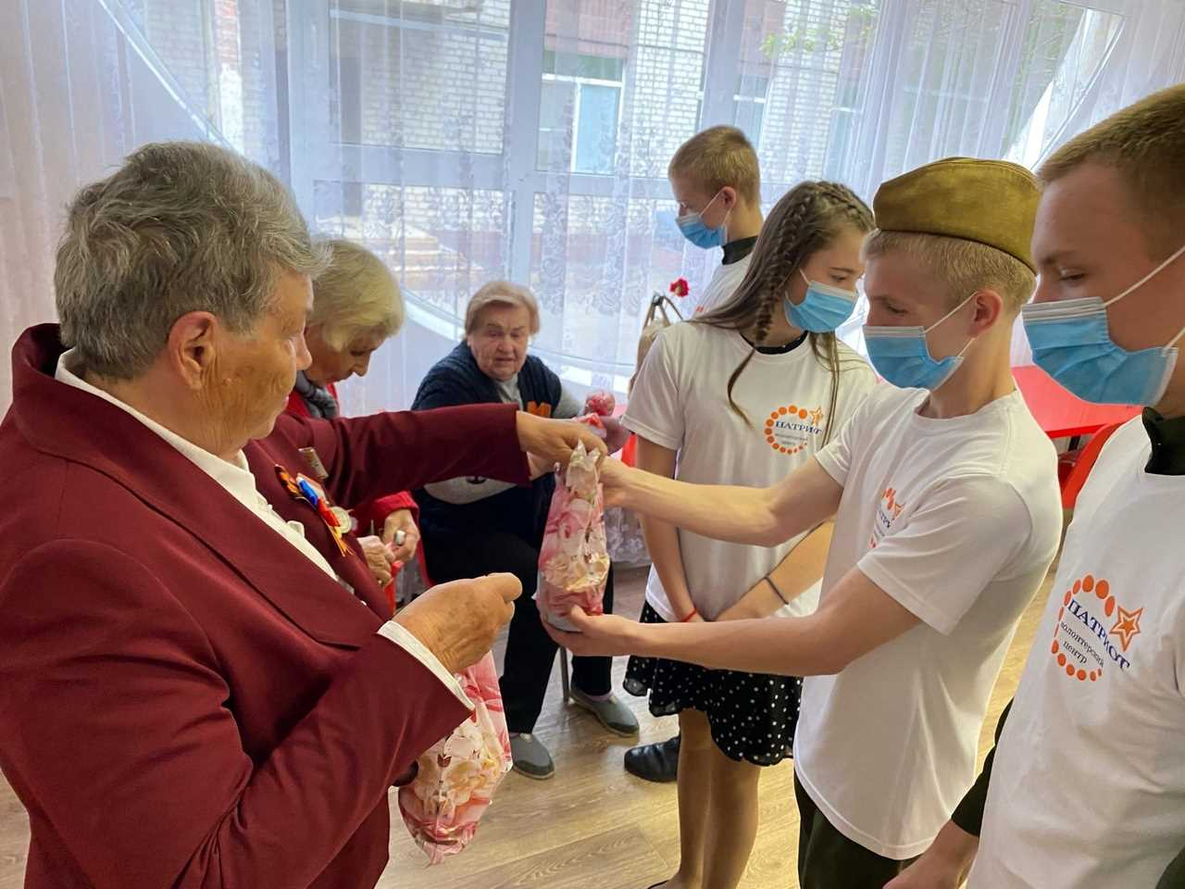
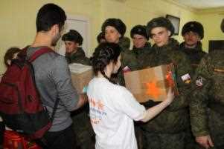

Slide 15
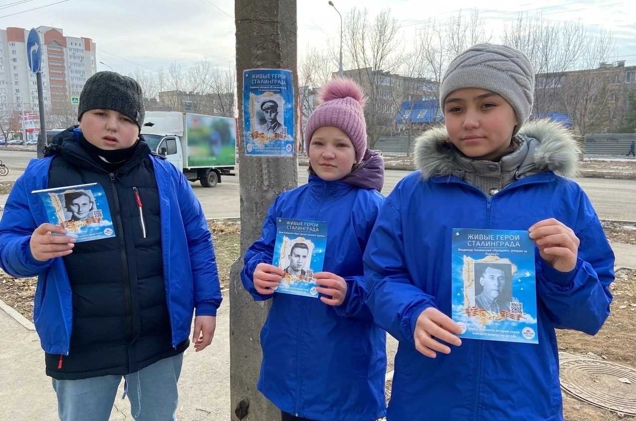

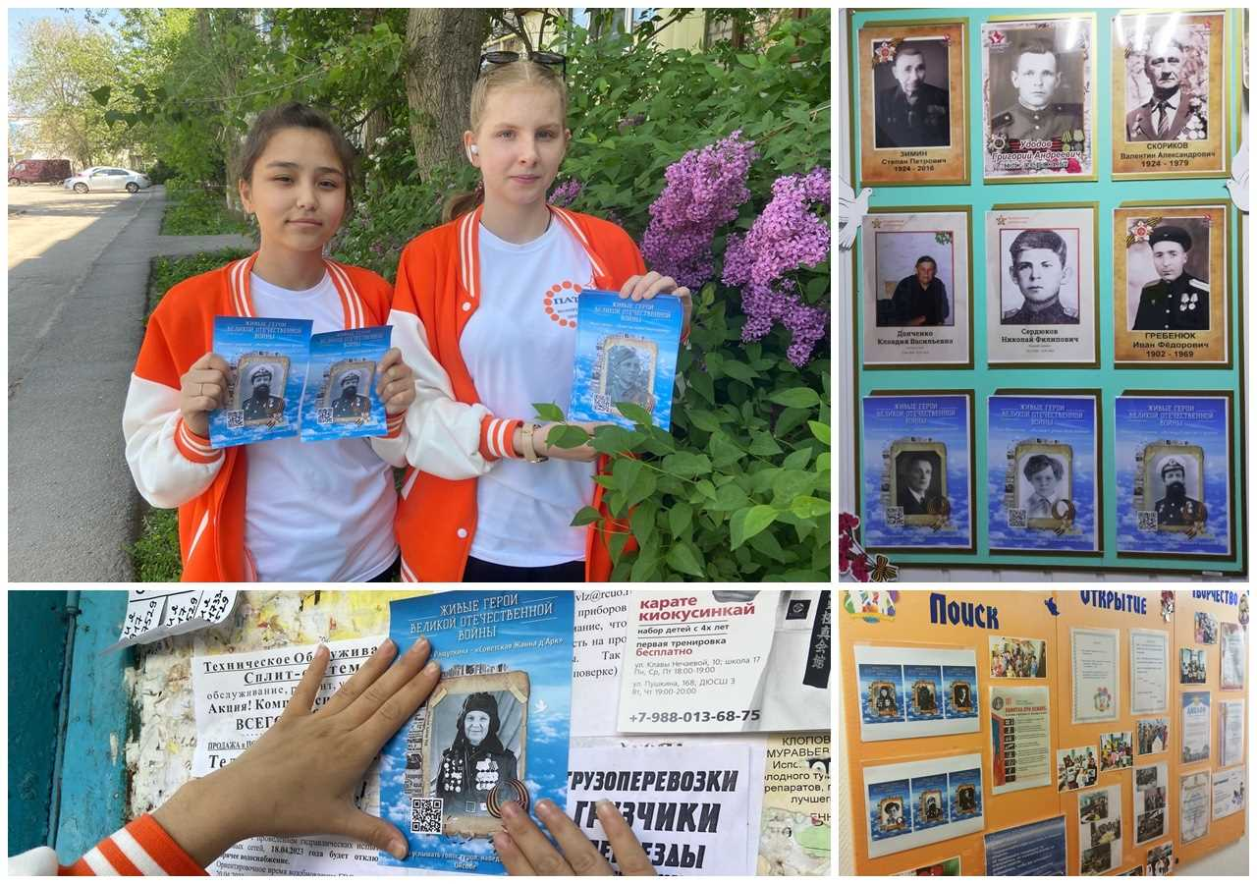


Slide 16
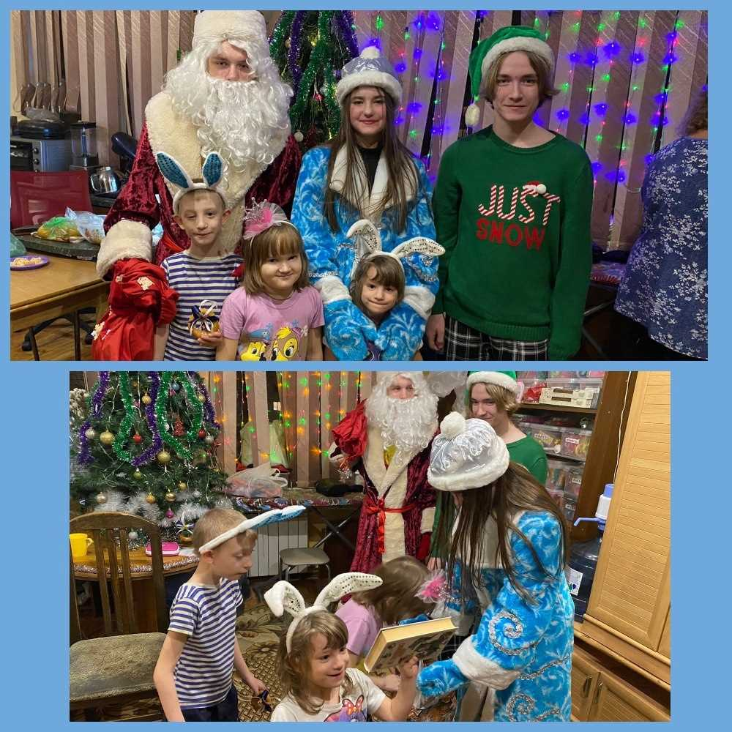
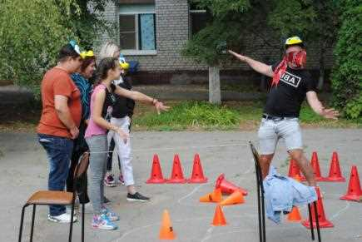
СОЦИАЛЬНОЕ направление
Подрастающее поколение наблюдает за деятельностью взрослых ребят, которые уже являются волонтерами и активно проводят и участвуют в мероприятиях.
Начинают интересоваться «Патриотом» и его жизнью.

Slide 17
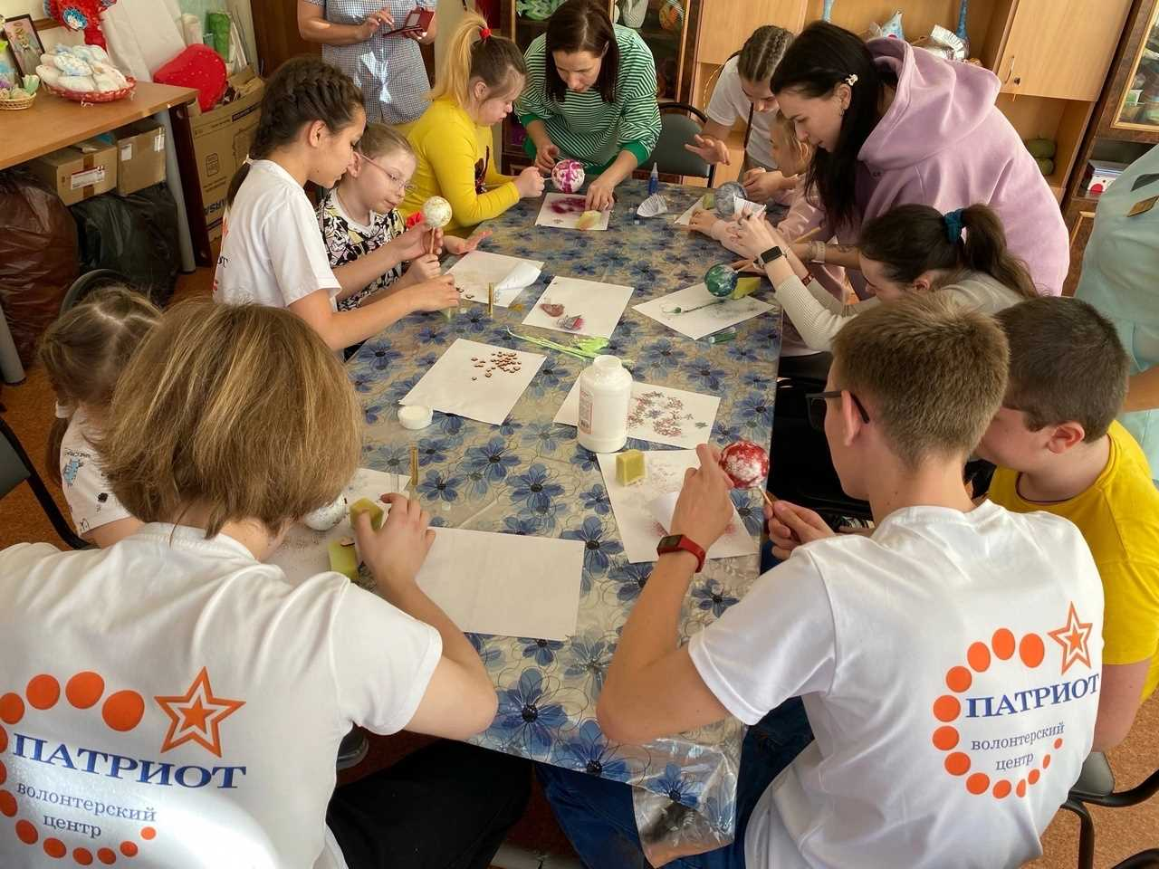
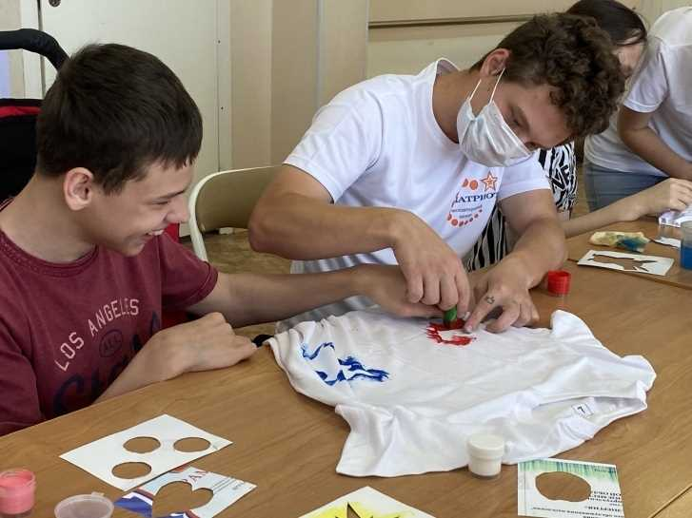
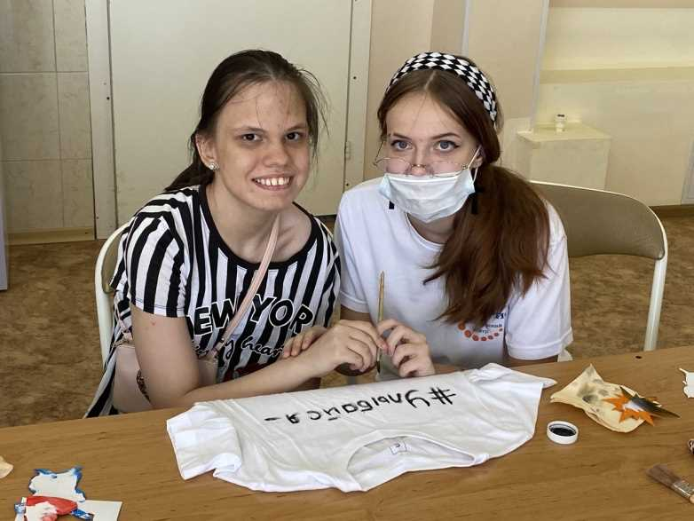
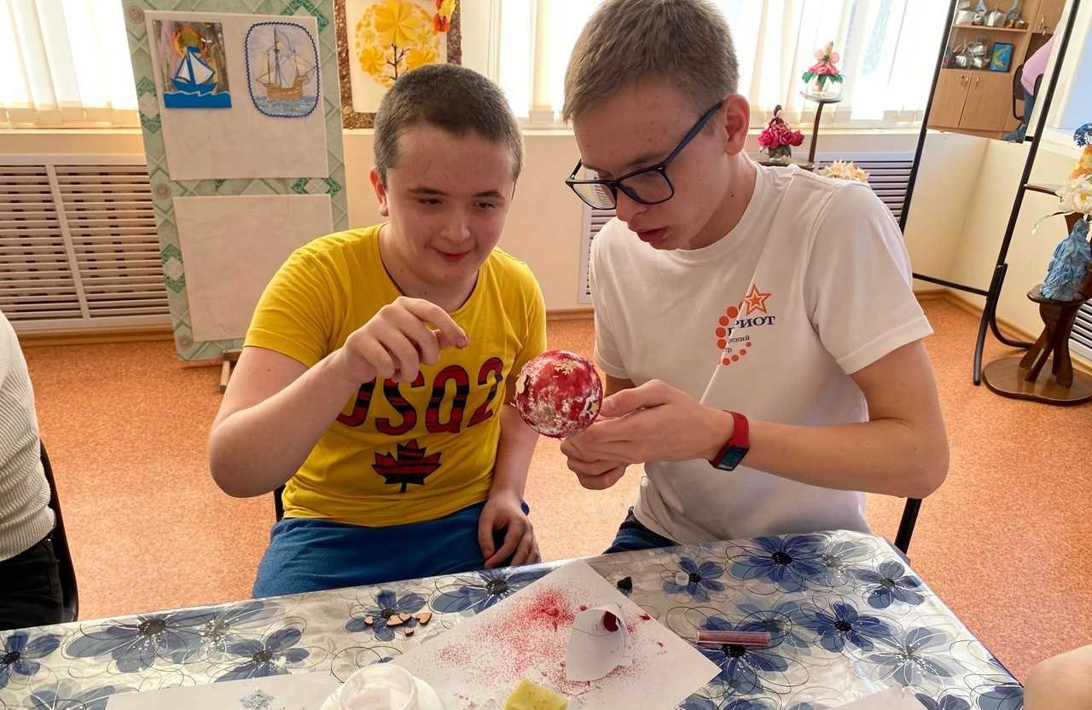
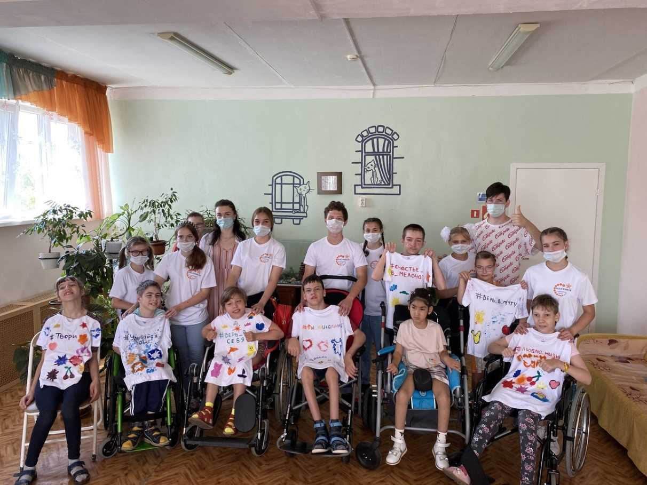
Подрастающее поколение наблюдает за деятельностью взрослых ребят, которые уже являются волонтерами и активно проводят и участвуют в мероприятиях.
Начинают интересоваться «Патриотом» и его жизнью.

Slide 18
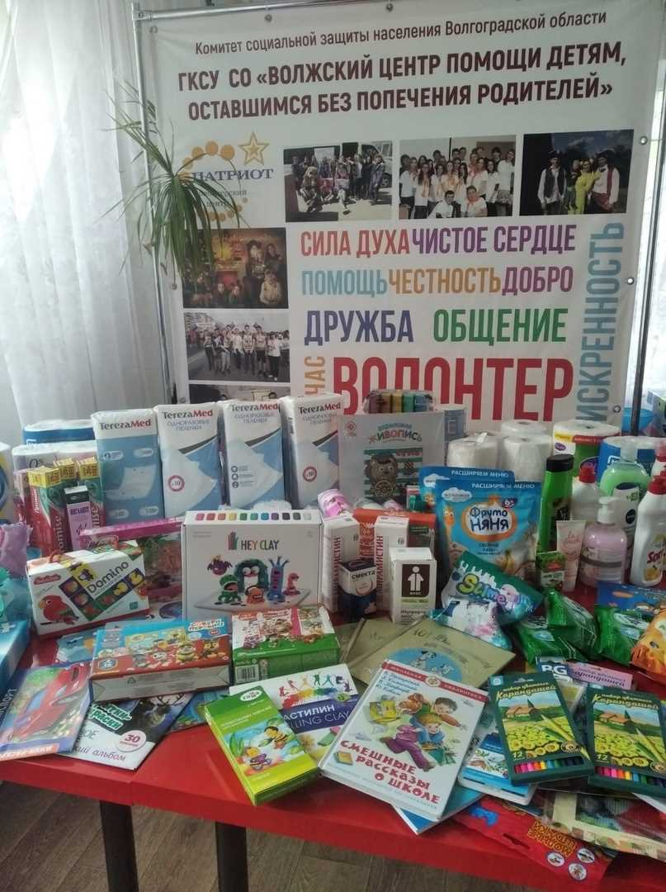




Подрастающее поколение наблюдает за деятельностью взрослых ребят, которые уже являются волонтерами и активно проводят и участвуют в мероприятиях.
Начинают интересоваться «Патриотом» и его жизнью.

Slide 19

ЭКОЛОГИЧЕСКОЕ
направление

Slide 20






Slide 21






МЕДИА
направление

Slide 22



Slide 23






НАШИ НАГРАДЫ

Slide 24











Slide 25
Ты художник своей жизни, так рисуй её яркими красками!

